Slide 2
Лес, точно терем расписной,
Лиловый, золотой, багряный,
Весёлой пестрою стеной
Стоит над светлою поляной.
Берёзы жёлтою резьбой
Блестят в лазури голубой…
Назовите однородные члены предложения.
Спишите.
Подчеркните орфограммы.
Определите падеж имен существительных.

Slide 3
Ответьте на вопросы.
На какие вопросы отвечает имя существительное в И.п.?
Кто? Что?
На какие вопросы отвечает имя существительное в В.п.?
Кого? Что?
На что указывает Р.п.?
Какого рода, происхождения человек или предмет.
В каком падеже имя существительное в ед.ч. имеет начальную форму?
В И.п.
На какие вопросы отвечает имя существительное в Р.П.?
Кого? Чего?
От какого слова образовано название Д.п.?
Дать.
От какого слова образовано название В.п.?
Винить.
На какие вопросы отвечает имя существительное в Д.п.?
Кому? Чему?

Slide 4
С. 33 Сообщение профессора Самоварова
От какого слова образовано название Т.п.?
Творить
На какие вопросы отвечает имя существительное в Т.п.?
Кем? Чем?
Творцом
Солдатом
Поваром
Учителем
Строителем
Рукой
Головой
Ногой
Молотком
Домом

Slide 5
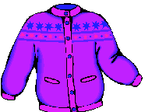
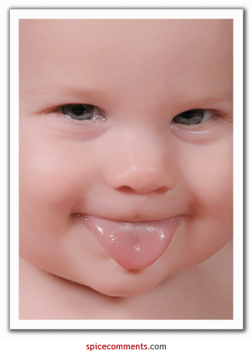
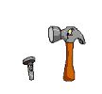
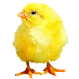
Составьте словосочетания с именами существительными в Т.п.

Slide 6
С. 46 упр. 67 РТ
С. 46 упр. 67
С. 33 упр. 58
д/з
С.47 упр. 69 РТ

